Slide 1
Филиал № 2 «Солнышко» МДОУ детский сад «Родничок» с. Турочак Формы и методы просвещения родителей в ДОУ по вопросам безопасности детей
ПОДГОТОВИЛА: ДИЛЬМАН И. А., УЧИТЕЛЬ-ЛОГОПЕД

Slide 2
«Семья для ребенка –это источник общественного опыта. Здесь он находит примеры для подражания и здесь происходит его социальное рождение. И если мы хотим вырастить нравственно здоровое поколение, то должны решать эту проблему «всем миром»: детский сад, семья, общественность» В.А. Сухомлинский

Slide 3
В ФГОС ДО представлен раздел «Формирование основ безопасности», согласно которому взаимодействие ДОУ и семьи по вопросам безопасного поведения заключается в необходимости: - Знакомить родителей с опасными для здоровья ребенка ситуациями, возникающими дома, на даче, на дороге, в лесу, у водоема, и способами поведения в них. Направлять внимание родителей на развитие у детей способности видеть, осознавать и избегать опасности. - Информировать родителей о необходимости создания благоприятных и безопасных условий пребывания детей на улице (соблюдать технику безопасности во время игр и развлечений на каруселях, на качелях, на горке, в песочнице, во время катания на велосипеде и т.д.)

Slide 4
- Рассказывать о необходимости создания безопасных условий пребывания детей дома (не держать в доступных для них местах лекарства, предметы бытовой химии, электрические приборы; содержать в порядке электрические розетки; не оставлять детей без присмотра в комнате, где открыты окна, балконы и т.д.) - Информировать родителей о том, что должны делать дети в случае непредвиденной ситуации (звать на помощь взрослых; называть свою фамилию и имя; при необходимости-фамилию, имя, отчество родителей, адрес и телефон; при необходимости звонить по телефонам экстренной помощи – «01», «02», «03» и т.д.) - Привлекать родителей к активному отдыху с детьми. Расширять границы жизни дошкольников и формировать навыки безопасного поведения во время отдыха. Помогать родителям планировать выходные дни с детьми, обдумывая проблемные ситуации, стимулирующие формирование моделей позитивного поведения в разных жизненных ситуациях.

Slide 5
- Подчеркивать роль взрослого в формировании безопасного поведения ребенка. Побуждать родителей на личном примере демонстрировать детям соблюдение правил безопасного поведения на дорогах, бережное отношение к природе и т.д. - Ориентировать родителей на совместное с ребенком чтение литературы, посвященной сохранению и укреплению здоровья, просмотр соответствующих художественных и мультипликационных фильмов. - Знакомить родителей с формами работы ДОУ по проблеме безопасности дошкольников.

Slide 6
Цель работы с родителями по формированию основ безопасности дошкольников – создание условий для повышения образовательного уровня родителей по вопросам безопасного поведения детей дошкольного возраста; а так же обозначение круга правил, с которыми необходимо знакомить , прежде всего, в семье.

Slide 7
Задачи: - Повысить родительскую компетентность в вопросах формирования основ безопасного поведения у детей дошкольного возраста; - Содействовать установлению между воспитателями и родителями доброжелательных отношений ; - Формировать социальные навыки и нормы поведения на основе совместной деятельности родителей и детей; - Активизировать просветительскую деятельность среди родителей ДОУ по формированию основ безопасного поведения детей; - Выработать систему воспитательно - образовательной работы по формированию навыков безопасного поведения.

Slide 8
Формы работы с родителями
Формы работы
Информационно – аналитические формы
Наглядно – информационные формы
Активные формы взаимодействия

Slide 9
Информационно-аналитические формы работы:
Опрос
Анкетирование
Индивидуальная беседа
Наблюдение
Цель – выявление уровня педагогической грамотности в области формирования знаний о безопасном поведении, интересов, потребностей, запросов родителей.

Slide 10
Наглядно-информационные формы работы:
Ширмы
Папки-передвижки
Буклеты
Стенгазеты
Фотовыставки
Стендовая информация
Памятки
Плакаты

Slide 11
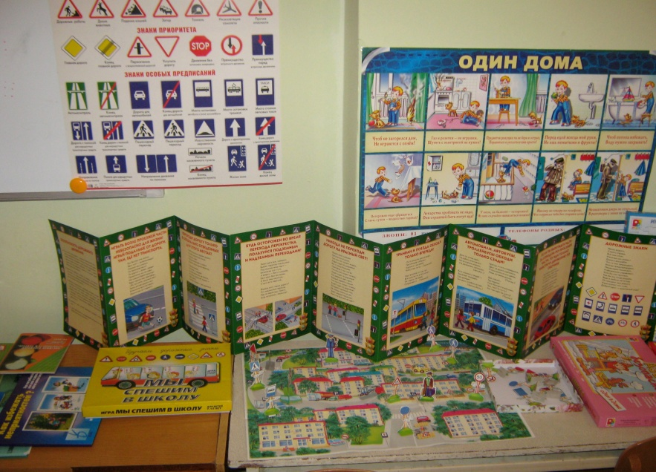

Slide 12
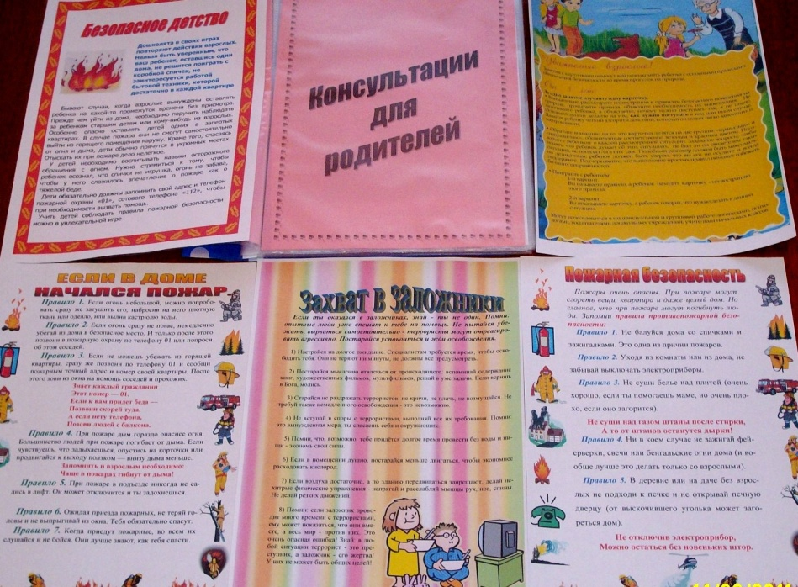
Буклеты:
«Внимание! Дети на дороге»
«Правила пожарной безопасности» и др.
Консультации:
«Безопасное детство»
«Захват в заложники»
«Безопасность на воде»
«Безопасность на городских улицах» и др

Slide 13
Активные формы взаимодействия
Родительские собрания («Безопасность детей – дело взрослых»)
Семинары-практикумы («Научим ребёнка ПДД», «Меры предосторожности на игровой площадки», «Травматизм в зимний период времени»)
Тематические видеофильмы
Мультимедийные презентации
Тренинговые занятия
Совместное творчество взрослых и детей

Slide 14
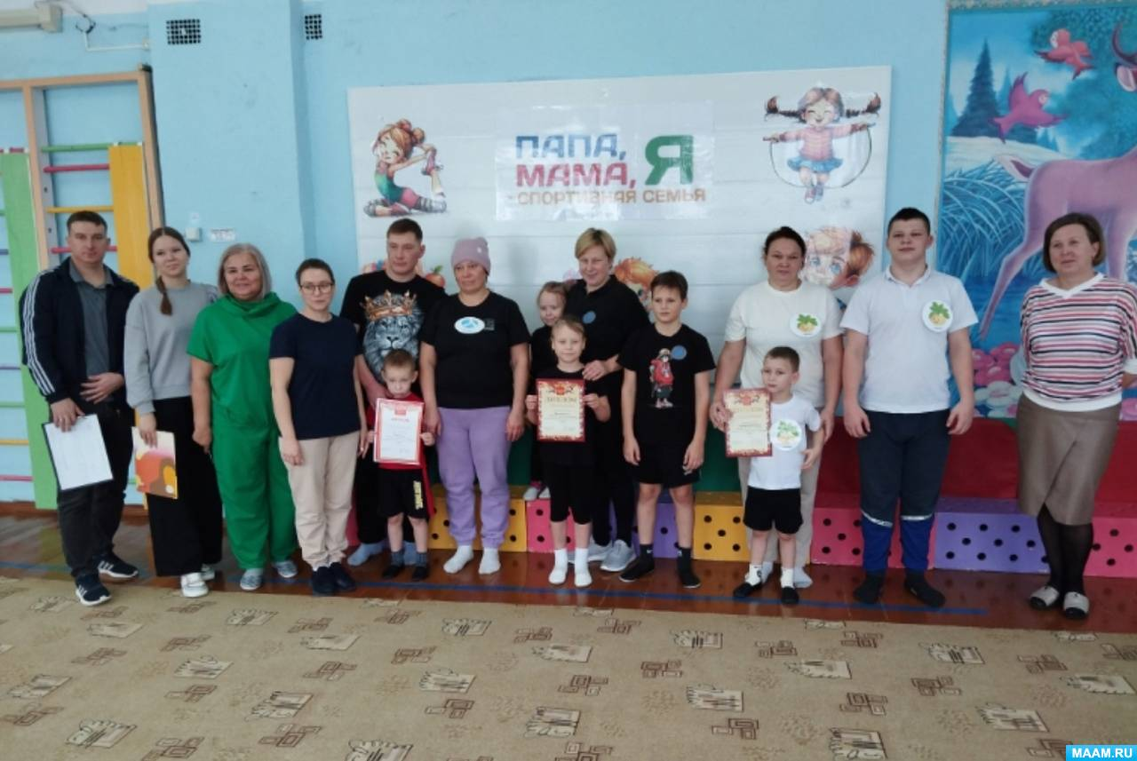
Физкультурные мероприятия
Праздники
Экскурсии

Slide 15
Сочетание разнообразных форм просветительской работы способствует повышению компетентности родителей и положительно сказывается на эффективности всей работы по формированию у дошкольников основ безопасного поведения.

Slide 16
СПАСИБО ЗА ВНИМАНИЕ !

